Slide 1
Lage national
04. Juni 2021

Slide 2
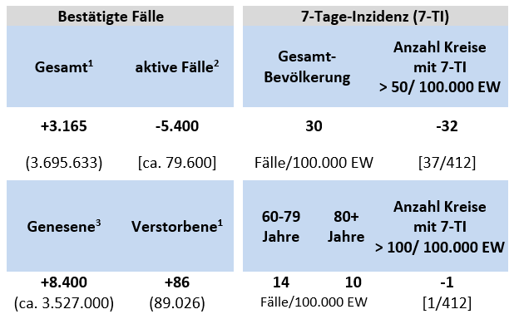
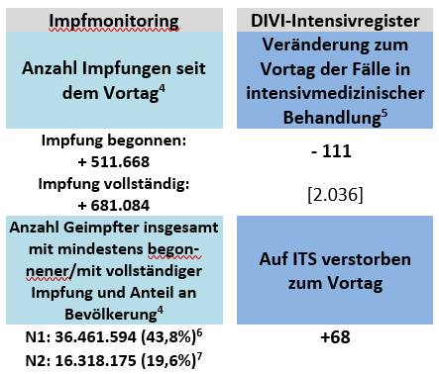
Überblick Kennzahlen
Impfmonitoring/DIVI-Datenstand 03.06.21

Slide 3
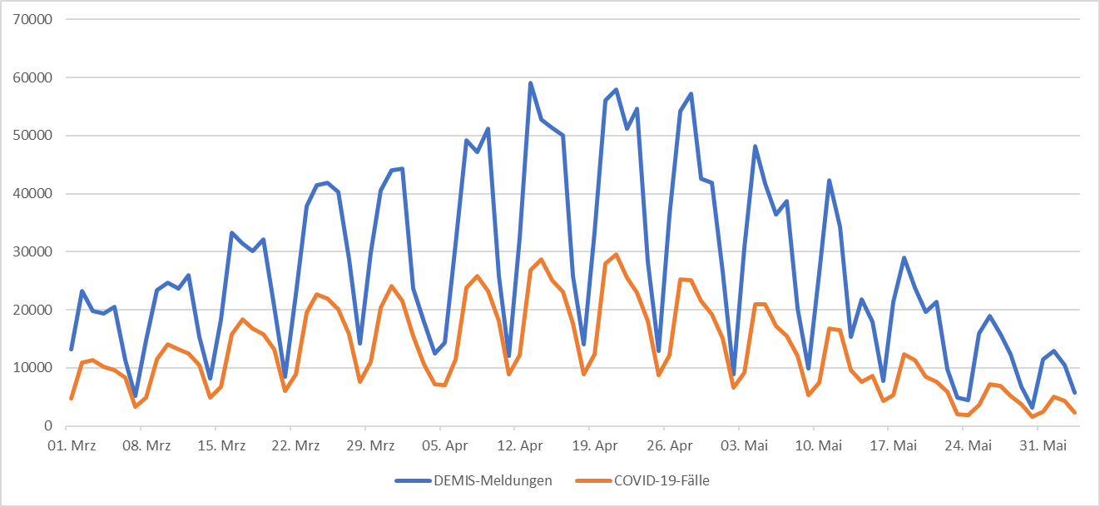
Anzahl DEMIS-Meldungen und Anzahl übermittelte COVID-19-Fälle

Slide 4
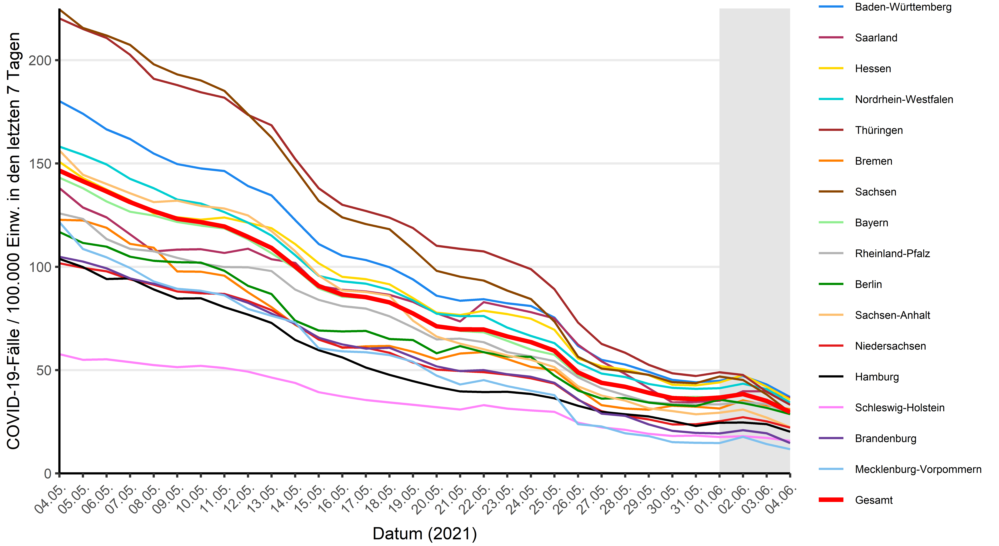
Verlauf der 7-Tage-Inzidenz der Bundesländer

Slide 5
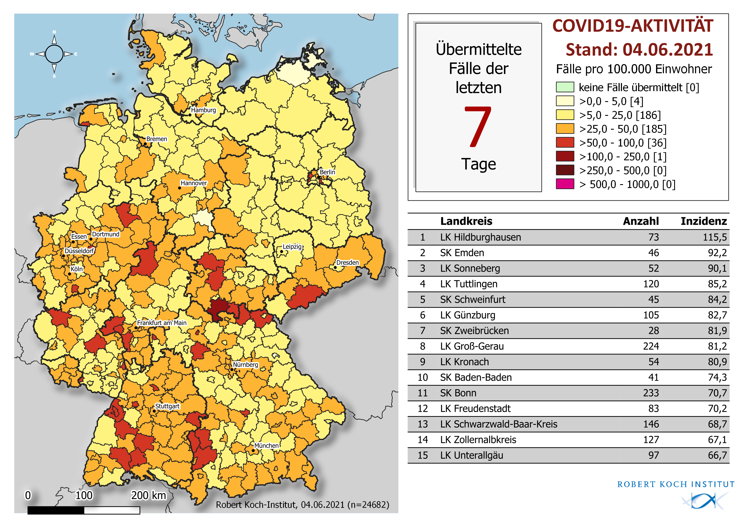
Geografische Verteilung 7-Tage-Inzidenz nach Landkreis, N=24.682 (COVID-19)

Slide 6
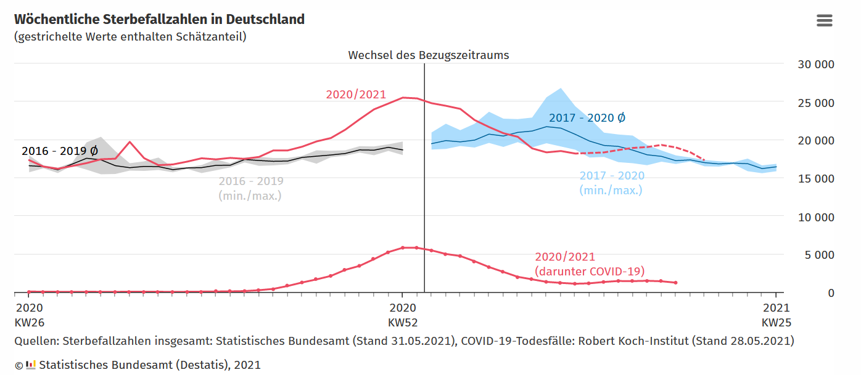
Sterbefallzahlen Deutschland

